Slide 1
資料２－１
１．新大阪駅周辺地域プロモーション検討会について
対象地域
(１)
新大阪駅、十三駅、淡路駅周辺
目的
(２)
新大阪駅周辺地域における民間都市開発の機運醸成に向けて、関係者による意見交換を行い、
プロモーションの取組を推進する。
構成員
(３)
国、地方公共団体、民間事業者、経済団体の各関係部署にて構成。
国
地方公共団体
民間事業者
経済団体
●内閣府 地方創生推進事務局
●国土交通省 近畿地方整備局
●国土交通省 近畿運輸局
●大阪府・大阪市
大阪都市計画局
●大阪市 計画調整局
●大阪府 都市整備部
●大阪市 淀川区役所
●大阪市 東淀川区役所
●西日本旅客鉄道株式会社
●東海旅客鉄道株式会社
●阪急電鉄株式会社
●大阪市高速電気軌道株式会社
●関西経済連合会
●大阪商工会議所
●関西経済同友会

Slide 2
２．取組経過とスケジュール
新大阪駅周辺地域まちづくり検討部会
・７月31日 第１回 （書面開催）
・検討会の設置（承認）
新大阪駅周辺地域プロモーション検討会
・9月6日 第１回
・10月2日 第２回（書面開催）
・10月4日 第２回（書面開催）
・シンポジウムの開催内容（承認）
・11月10日 第３回
・11月14日 新大阪駅周辺地域まちづくりシンポジウム（まちづくり検討部会主催）
・12月21日 第３回（本日）
・年度内 第４回プロモーション検討会（予定）

Slide 3
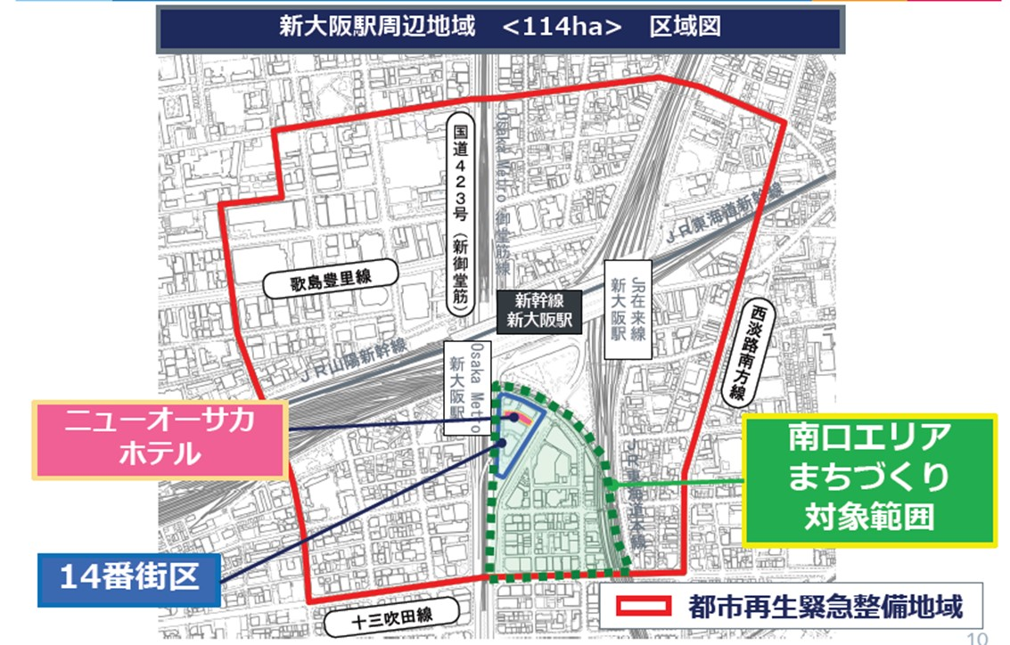
３．新大阪駅周辺地域まちづくりシンポジウム 開催結果
新大阪駅周辺地域における民間都市開発の機運醸成を図るため、
新大阪がこれからめざすべき姿や、まちの価値向上につながる民間都市開発について考えるシンポジウムを開催。
日時・場所
令和５年11月14日（火）15時～17時 ニューオーサカホテル
参加者
157名（地権者、コンサル、ゼネコン 等）
シンポジウムの周知活動
・デジタルサイネージへの掲示
・北陸新幹線シンポジウム等でのチラシ配布
・区役所等でチラシ配布
・地権者のまちづくり勉強会での周知 等
《パネルディスカッション》 新大阪駅南口エリアの取組紹介
・再開発の動きをより広範囲に広げるため、地権者への声掛け等により、対象範囲を14番街区から南口エリアに拡大し、ワークショップ等のまちづくりの取組を実施。
・今後、エリアのまちづくりビジョンについての検討等に取り組む。
主な内容
(1)基調講演
アーバンデザイン新大阪 ～”えきまえ”から”えきまち”へ～
講師：関西大学 木下教授
●香港・西九龍文化地区、シンガポール・マリーナベイにおける
開発の事例紹介
(2)パネルディスカッション
民間都市開発に期待する新大阪のまちづくり
パネリスト：関西大学 木下教授
日建設計 福田氏
スリーワイ・エム・ディ 松田社長
●渋谷における再開発の事例紹介
●新大阪駅南口エリアでのまちづくりの取組紹介
3

Slide 4
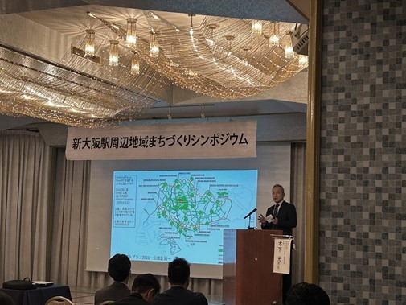
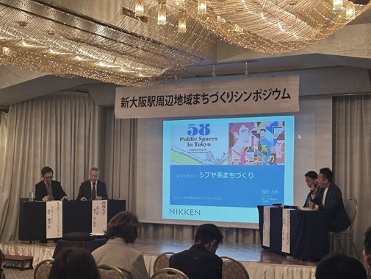
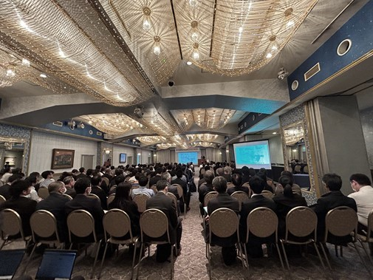
３．新大阪駅周辺地域まちづくりシンポジウム 開催結果
●基調講演の様子
●パネルディスカッションの様子
●会場の様子
アンケート結果
■満足度：基調講演、パネルディスカッションともに
90％以上の参加者が「非常に良かった」、「良かった」と回答
■参加者の声
●海外の成功事例を知ることができ良かった
●事例紹介等とても勉強になった
●今後の進め方が想像できた
●新大阪のこれからに興味が湧いた
●新大阪開発の夢が膨らんだ
4

